Slide 1

SIRALAMA ALGORİTMALARI

Slide 2

SIRALAMA ALGORİTMALARI
2
 Sıralama Algoritmaları , elimizde var olan verileri isminden de anlaşıldığı gibi belirli bir düzene veya bir sıraya koymak için geliştirilen bazı algoritmalardır. Bilgisayar Biliminde önemli bir yer tutup performansı etkileyebilmektedir.
Büyükten küçüğe , küçükten büyüğe , permütasyon gibi birçok sıralama algoritması bulunur.

Slide 5
KABARCIK SIRALAMA (BUBBLE SORT) ALGORİTMASI
3
 Dizinin elemanları üzerinden ilk elemandan başlayarak ve her geçişte sadece yan yana bulunan iki eleman arasında sıralama yapılır.
 Dizinin başından sonuna kadar tüm elemanlar bir kez işleme tabi tutulduğunda dizinin son elemanı (küçükten büyüğe sıralandığında) en büyük eleman haline gelecektir.

Slide 6
BUBBLE SORT
4
 Bir sonraki tarama ise bu en sağdaki eleman dışarıda bırakılarak gerçekleştirilmektedir. Bu dışarıda bırakma işlemi de dış döngüdeki sayaç değişkeninin değerinin her işletimde bir azaltılmasıyla sağlanmaktadır. Sayaç değişkeninin değeri 1 değerine ulaştığında ise dizinin solunda kalan son iki eleman da sıralanmakta ve sıralama işlemi tamamlanmaktadır.
 Bubble sort, sıralama teknikleri içinde anlaşılması ve programlanması kolay olmasına rağmen etkinliği en az olan algoritmalardandır (n elemanlı x dizisi için).

Slide 7
BUBBLE SORT
5
 Örnek:
 9, 5, 8, 3, 1. rakamlarının artan şekilde sıralanmasını kabarcık algoritmasıyla gerçekleştirelim.

Slide 8
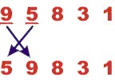
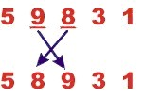
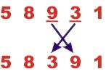
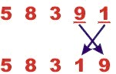
BUBBLE SORT
6
 1.Tur:
 1. tur tamamlandığında en büyük eleman olan 9 en sona yerleşmiş olur ve bir daha
karşılaştırmaya gerek yoktur.

Slide 9
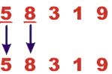
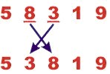
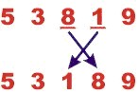
SIRALAMA ALGORİTMALARI-BUBBLE SORT
7
 2.Tur:


Slide 10
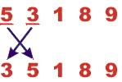
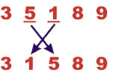
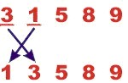
SIRALAMA ALGORİTMALARI-BUBBLE SORT
8
 3.Tur:
 4.Tur:


Slide 11
BUBBLE SORT
11
 Veriler | : 25 57 48 37 12 92 86 33
 Tekrar 1 | : 25 48 37 12 57 86 33 92
 Tekrar 2 | : 25 37 12 48 57 33 86 92
 Tekrar 3 | : 25 12 37 48 33 57 86 92
 Tekrar 4 | : 12 25 37 33 48 57 86 92
 Tekrar 5 | : 12 25 33 37 48 57 86 92
 Tekrar 6 | : 12 25 33 37 48 57 86 92
 Tekrar 7 | : 12 25 33 37 48 57 86 92

Slide 12
BUBBLE SORT
12
 Analizi kolaydır (İyileştirme yapılmamış algoritmada) :
 (n-1) iterasyon ve her iterasyonda (n-1) karşılaştırma.
 Toplam karşılaştırma sayısı : (n-1)*(n-1) = n²-2n+1 = O(n²)
 (Yukarıdaki gibi iyileştirme yapılmış algoritmada etkinlik) :
 iterasyon i'de, (n-i) karşılaştırma yapılacaktır.
 Toplam karşılaştırma sayısı = (n-1)+(n-2)+(n-3)+...+(n-k)
= kn - k*(k+1)/2
= (2kn - k² - k)/2
 ortalama iterasyon sayısı, k, O(k.n) olduğundan = O(n²)
 Performans:
Kabarcık sıralama algoritması ortalama N²/2 karşılaştırma ve N²/2
yer değiştirme işlemi gerçekleştirir.

Slide 13
BUBBLE SORT
13
 Best-case: O(n)
Dizi artan şekilde sıralı ise
Sıfır yer değiştirme olur: 0 → O(1)
Anahtarların karşılaştırılması: (n-1)→O(n)
 • Worst-case: O(n²)
Dizi tersten sıralı ise:
Dış döngü n-1 kez çalışır,
– Yer değiştirme: 3*(1+2+...+n-1) = 3 * n*(n-1)/2 →O(n²)
– Karşılaştırma: (1+2+...+n-1)= n*(n-1)/2 → O(n²)
 • Average-case: O(n²)








Slide 14
BUBBLE SORT ALGORİTMASI KODU
18

Slide 15
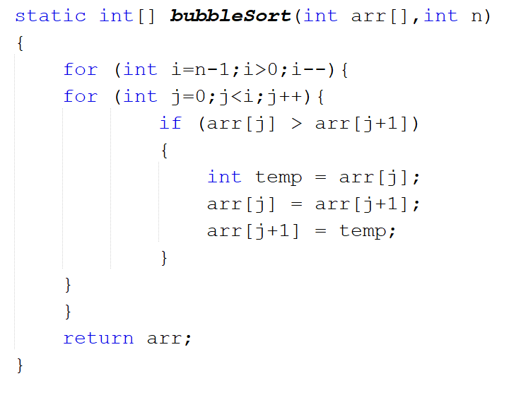

Slide 16
HIZLI SIRALAMA (QUICKSORT)
14
Hızlı Sıralama günümüzde yaygın olarak kullanılan bir sıralama algoritmasıdır.
Algoritmanın karmaşıklığı aynı zamanda yapılan karşılaştırma sayısına eşittir.
Hızlı Sıralama algoritması 1960 yılında küçük bir İngiliz şirketi olan Elliot Brothers'ta çalışan C. A. R. Hoare tarafından geliştirilmiştir.

Slide 17
QUICKSORT
14
 n elemanlı bir dizi sıralanmak istendiğinde dizinin herhangi bir yerinden x elemanı seçilir (örnek olarak ortasındaki eleman). X elemanı j. yere yerleştiğinde 0.
İle (j-1). yerler arasındaki elemanlar x'den küçük,
büyük
j+1'den (n-1)'e kadar olan elemanlar x'den
olacaktır. Bu koşullar gerçekleştirildiğinde x, dizide en küçük j. elemandır. Aynı işlemler, x[0]-x[j-1] ve x[j+1]- x[n-1] alt dizileri (parçaları) için tekrarlanır. Sonuçta veri grubu sıralanır.

Slide 18
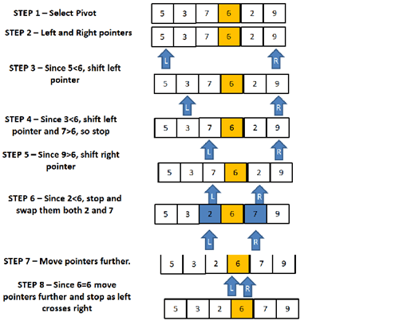

Slide 19
QUICKSORT
16
 | p |  |  |  |  |  |  | q
 |  |  |  | *
 | 23 | 398 | 34 | 100 | 57 | 67 | 55 | 320
 | 23 | 398 | 34 | [100] | 57 | 67 | 55 | 320
 | 23 | 55 | 34 | [100] | 57 | 67 | 398 | 320
 | 23 | 55 | 34 | [100] | 57 | 67 | 398 | 320
 | 23 | 55 | 34 | [100] | 57 | 67 | 398 | 320
 | 23 | 55 | 34 | 67 | 57 | [100] | 398 | 320

Slide 20
QUICKSORT
17

 23 [34] 55 67 57
 23 34
 23 34
 23 34
100
100 320 [398]
100 320 398
55 57 [67] 100 320 398
55 57 67 100 320 398
23 55 34 67 57
398 320
55 67 57

Slide 21
QUICKSORT
18
 Eğer şanslı isek, seçilen her eleman ortanca değere
yakınsa log₂n iterasyon
olacaktır işletim
= O(nlog₂n).
Ortalama durumu
zamanı da
hesaplandığında O(n log₂n)'dir, yani genelde böyle sonuç verir. En kötü durumda ise parçalama dengesiz olacak ve n iterasyonla sonuçlanacağında O(n²) olacaktır (en kötü durum işletim zamanı).

Slide 22
QUICKSORT ALGORİTMASI KODU
18

Slide 23
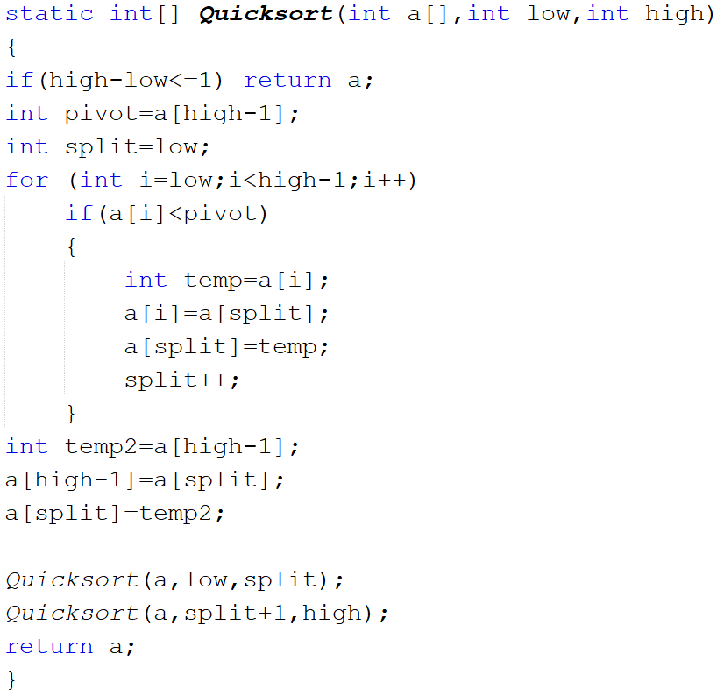

Slide 24
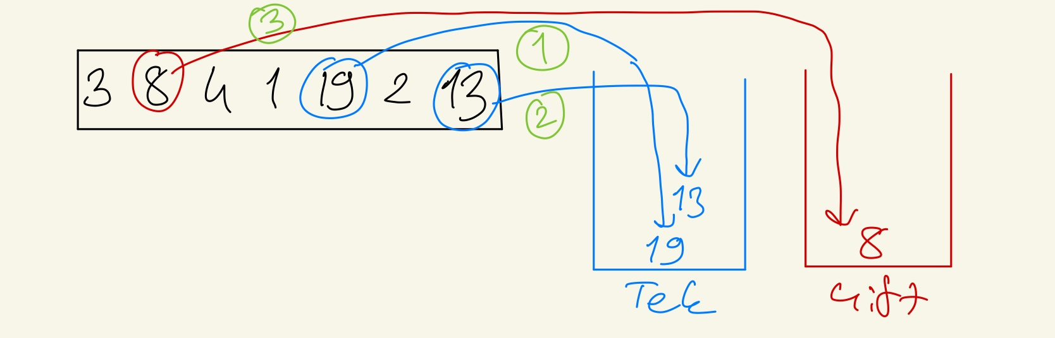
ÖRNEK:
Verilen bir dizideki elemanların her bir adımda en büyüğünü tespit edip (Kabarcık sıralama kullanarak) Çift veya Tek sayı olmasına göre ilgili bir yığına (stack)’a atan Java kodunu yazıp işlem sonunda her iki stack i de yazdırınız.

